Slide 1

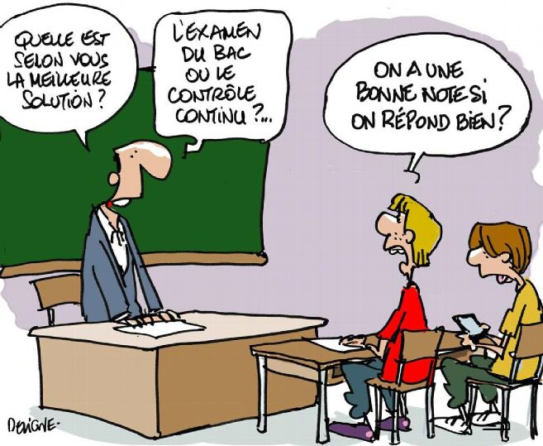
Réforme du bac et du lycée
Ce qui change

Slide 2
Fin des séries
L
ES
S
Tronc commun
6 matières
16h en Première
16h30 en Terminale
Disciplines de spécialité:
3 en Première avec 28h
2 en Terminale avec 27h30
Orientation
1h30

Slide 3
Tronc commun ou socle de culture commune:
Première
Français 4h
Histoire-géographie 3h
EMC 0h30
LV1 et LV2 4h30
EPS 2h
Humanités scientifiques et 2h numériques
Terminale
Philosophie 4h
Histoire-géographie 3h
EMC 0h30
LV1 et LV2 4h
EPS 2h
Humanités scientifiques et 2h numériques
16h
16h30

Slide 4
Disciplines de spécialité
Arts
Ecologie, agronomie et territoires
Histoire géographie, géopolitique et sciences politiques
Humanités, littérature et philosophie
Langues et littératures étrangères
Mathématiques
Numérique et sciences informatiques
Sciences de la Vie et de la Terre
Sciences de l’ingénieur
Sciences économiques et sociales
Physique chimie
Première:
3 disciplines
12h
Terminale:
2 disciplines parmi les 3 suivies en 1ère
12h

Slide 5
Enseignements facultatifs
1 enseignement en Première et possibilité d’un second en Terminale
3h
latin
Grec
Sport
troisième langue vivante
arts
En terminale uniquement:
Mathématiques expertes
Mathématiques complémentaires
Droit et grands enjeux du monde contemporain

Slide 6
Le bac nouvelle version

Slide 7
Quatre épreuves écrites
Un grand oral
Fin juin, durée de 20 minutes en deux parties:
Présentation d’un projet préparé depuis la Première rattaché à l’une des spécialités choisies dès la Première. Le sujet devra être interdisciplinaire, raccord avec les majeures et choisi dans une liste nationale de thèmes, à la façon aujourd’hui des TPE (travaux personnels encadrés)
Questions du jury
En fin de Première: le français
En Terminale:
Après les vacances de printemps les deux disciplines de spécialité
Fin juin la philo
60% du bac

Slide 8
Contrôle continu
Des épreuves communes pouvant avoir lieu en janvier et avril en Première
En décembre en Terminale.
Sujets tirés d’une banque nationale de sujet.
30% du bac
10% du bac
Bulletins scolaires
Les oraux de rattrapage sont maintenus

Slide 9
Quelles conséquences pour les futurs bacheliers

Slide 10
Fin du bac comme sésame d’entrée à la fac
- la fin du bac comme 1er grade universitaire garantissant l'accès à l'université et les droits sociaux et conventionnels liés à son obtention.
Bac = carte d’entrée
- la généralisation de la sélection dans l'accès à l'université avec un tri social et géographique renforcé.
Priorité donnée par rapport au domicile. Moins de mobilité géographique possible.
Proposition d’une formation similaire dans une autre académie: frais de logement…

Slide 11
Toujours plus d’école supérieure privée….
Tous-tes les élèves de terminales ne trouveront pas forcément la formation de leurs voeux ... Donnant libre accès au supérieur privé payant ... déjà la pénurie de cette année s'est traduite par une augmentation de plus de 5 % des inscriptions dans l'enseignement supérieur privé ... Seuls-es ceux-celles qui auront les moyens financiers de payer trouveront chaussure à leurs pieds.

Slide 12
Inégalité des lycées dans les propositions de spécialités
- la création des disciplines de spécialité va renforcer le caractère local du bac car tous les lycées ne pourront fournir l'ensemble des spécialités. La hiérarchisation des lycées va s'accentuer. Concurrence entre les écoles.
Des spécialités comme pré-requis des universités
- la création du lycée modulaire va orienter à la fin de la seconde les élèves : Il faudra donc rapidement s’orienter et ce sont les spécialités qui serviront de pré-requis nécessaires pour accéder à la filière choisie : le bac ne sera plus le sésame, ce seront les spécialités choisies ...L’enseignement supérieur va prédéfinir le choix des élèves.

Slide 13
Hiérarchisation des universités
- la sélection dans l'enseignement supérieur va avoir pour conséquence la création de filières élitistes et d’universités convoitées… les autres seront forcées d'être moins regardantes ... d'où la création d'une hiérarchisation des universités ...

Slide 14
Et pour les enseignants…
- une réduction de l'emploi d'au moins 20 % en lycée, (chiffres du café pédagogique ...) certaines matières seront encore plus touchées ... faut-il rappeler que grâce à l'enseignement privé catholique nous n'avons pas de garantie de l'emploi !!!
- Les choix des établissements dans l’offre de combinaisons de spécialités qui sera proposée aux élèves ainsi que les choix des élèves (non prévisibles à ce jour) détermineront l’organisation disciplinaire des établissements.

Slide 15
Fin de l’accompagnement personnalisé
L’accompagnement personnalisé semble avoir totalement disparu du cycle terminal au profit d’un « temps d’aide à l’orientation ».
Il est énoncé que « les élèves seront accompagnés selon les horaires prévus dans le cadre des marges d’autonomie des établissements ».
Faut-il s’inquiéter d’une disparition de l’Accompagnement Personnalisé qui semble actée parce qu’il n’est pas doté d’un horaire spécifique. (On sait ce qu’il advient d’un horaire non spécifique, rapidement récupéré par les disciplines.)

Slide 16
La disparition des classes?
Si on prend en compte l’offre de spécialités multipliée par le nombre de combinaisons (3 en 1ère et 2 en terminale) auxquelles il faut ajouter les langues vivantes des élèves, les enseignements facultatifs et les 3 enseignements supplémentaires de terminale, il sera difficile de concevoir des emplois du temps dans le cadre actuel du lycée organisé en classes.

Slide 17
Des examens plus qu’il n’en faut…
Au total 29 épreuves (au lieu de 12 à 16 actuellement selon le MEN). Cette organisation va répartir la lourdeur de l’examen sur les deux années terminales du lycée et multiplier les temps d’examen, concentrant la plus grande partie des épreuves sur l’année de première.
Contrôle continu (épreuves communes), 2 en 1ère et 1 en T:
1ère: Frs, HG, LV1, LV2, HSN (tronc commun), 3 spécialités.
16 épreuves en 1ère
Terminale: philo, HG, LV1, LV2, HSN (tronc commun), 2 spécialités.
7 épreuves en Terminale
Epreuves finales
1ère: Français (oral et écrit)
2 épreuves
Terminale: Philo + GdO + 2 spé
4 épreuves

Slide 18
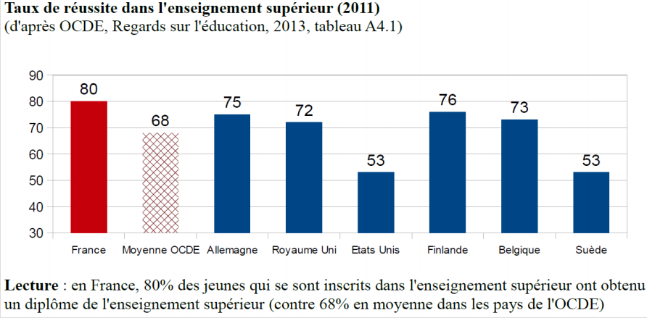
Et après tout…
Ne pas poursuivre dans la formation initialement choisie, est-ce forcément « échouer » ? -80% des lycéens qui s'inscrivent dans l'enseignement supérieur en sortent avec un diplôme...

